Slide 1

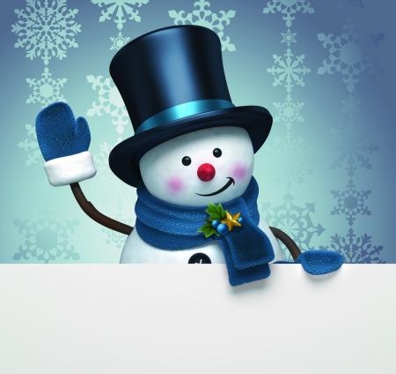


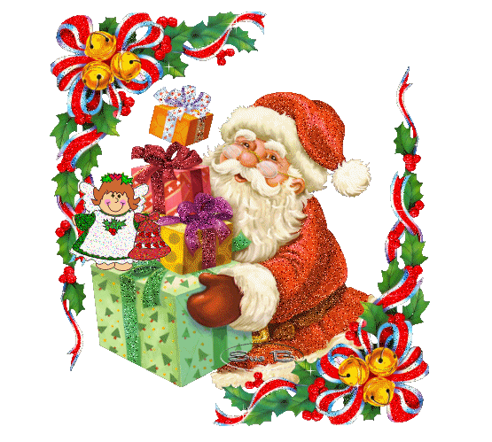

Slide 2
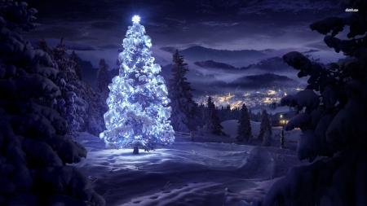
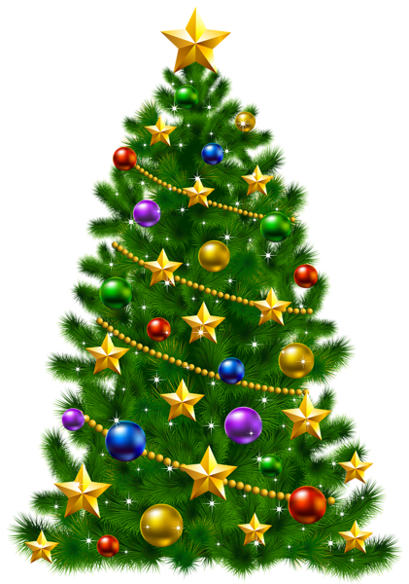
Um momento
doce e cheio
de significado
para as nossas vidas.

Slide 3


É tempo de repensar valores,
de ponderar sobre a vida e tudo que a cerca.

Slide 4
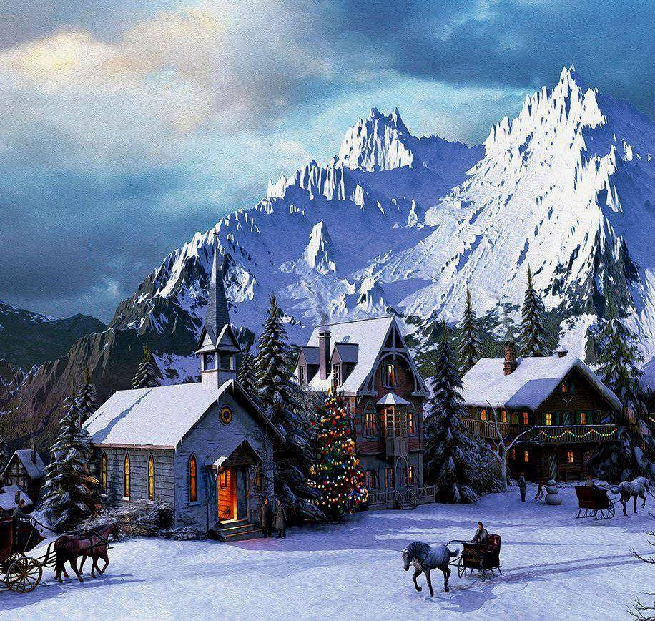

É momento de deixar nascer essa criança pura, inocente e cheia de esperança que mora dentro de nossos corações.

Slide 5
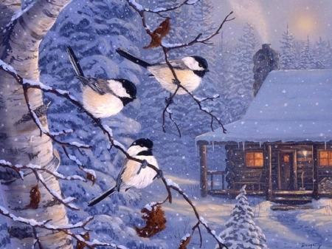
É sempre
tempo de contemplar aquele menino pobre, que nasceu numa manjedoura,

Slide 6
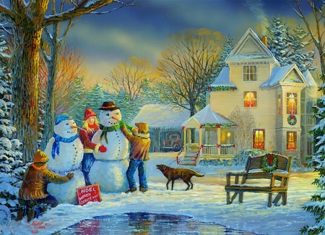
para nos fazer entender que o ser humano vale por aquilo que é e faz, e nunca por aquilo que possui.

Slide 7
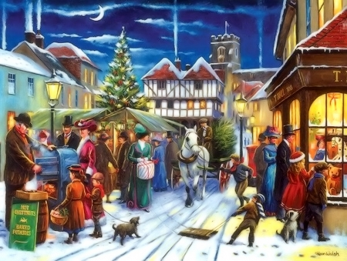
Noite cristã, onde a alegria invade nossos corações trazendo a paz e a harmonia.

Slide 8
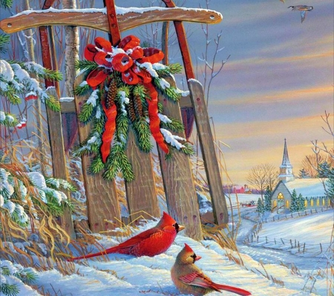
O Natal é um dia festivo e espero que o seu olhar possa estar voltado para uma festa maior,

Slide 9
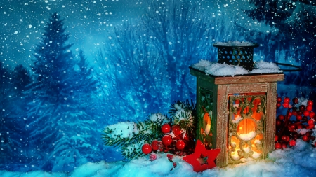
a festa do nascimento
de Cristo dentro de seu coração.

Slide 10
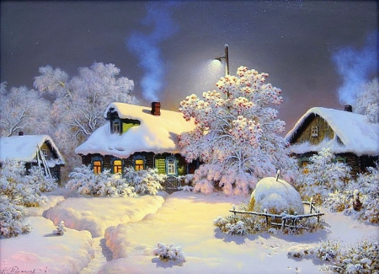

Que neste Natal você e sua família sintam mais forte ainda o significado da palavra amor,

Slide 11

que traga raios de luz que iluminem o seu caminho

Slide 12
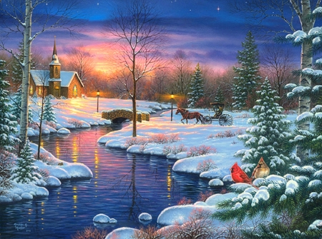
e transformem o seu coração a cada dia, fazendo que você viva sempre com muita felicidade.

Slide 13
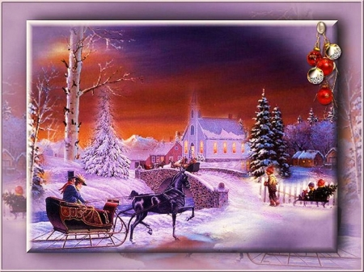
Também é tempo de refazer planos, reconsiderar os equívocos e retomar o caminho para uma vida cada
vez mais feliz.

Slide 14
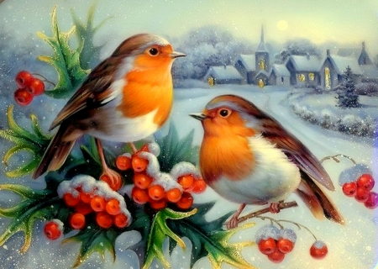
Teremos outras 365 novas oportunidades de dizer à vida, que de fato queremos ser plenamente felizes.

Slide 15

Que queremos viver cada dia, cada hora e cada minuto em sua plenitude, como se fosse o último.

Slide 16
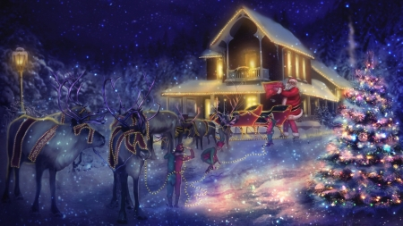
Que queremos renovação e buscaremos os grandes milagres da vida a cada instante.

Slide 17
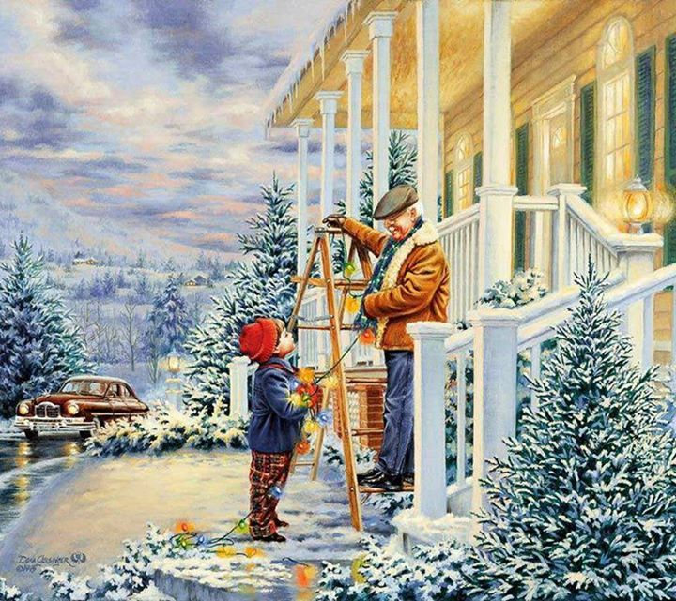
Todo Ano Novo é hora de renascer, de florescer, de viver de novo.

Slide 18
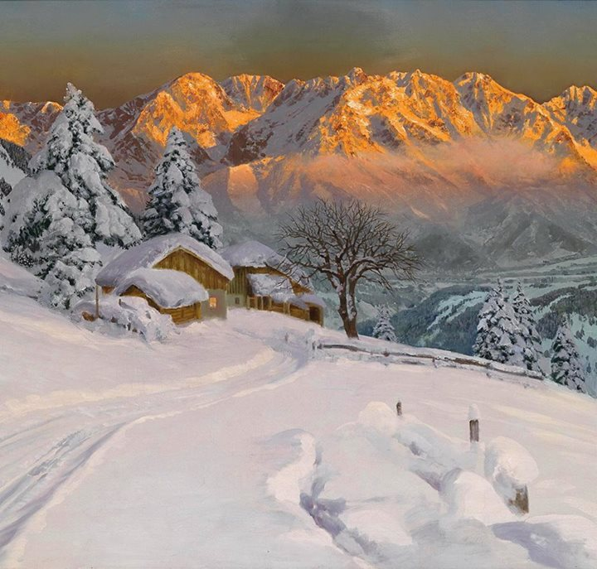
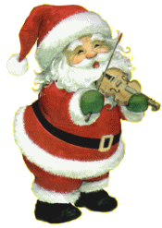
Aproveite este ano que está chegando para realizar todos os seus sonhos!

Slide 19
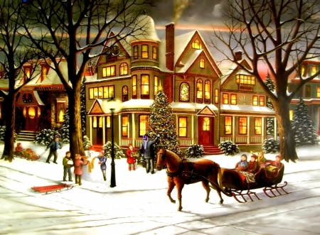
Feliz Natal
e um próspero Ano Novo!

Slide 20
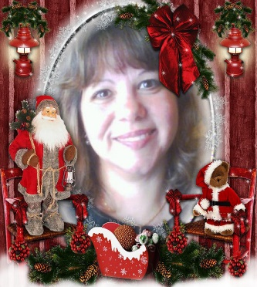


Imagens Internet
Texto: Autor Desconhecido
Música: Celine Dion - So This Is Christmas
Formatação: Olga Lopes
lopesolg@gmail.com
www.sergrasan.com/olgalopesslides
www.youtube.com/user/olgagomeslopes

